Slide 1
AI i praksis - Praktisk brug og sund skepsis
Dato 26. Maj 2026
Notes:
Gevær

Slide 2
Opsamling
Refleksion fra sidst
Hvad tog I med jer fra sidste gang?
Hvad har I tænkt over siden da?
Er der nogle spørgsmål, der er dukket op?

Slide 3
Dagen i dag
Bias og Hallucinationer
AI Act
AI som trussel og forbudt AI
Deepfakes og sikkerhed
Etik, risici og moral
Bæredygtighed

Slide 4
Bias og Hallucinationer
Hvad er bias?
ChatGPT: Systematisk skævhed i data eller output
Copilot: Bias er en systematisk skævhed i data, vurderinger eller beslutninger, som gør, at et resultat ikke er neutralt eller retvisende (fx fordi nogle perspektiver er overrepræsenterede).
Hvad er hallucinationer?
ChatGPT: AI opfinder information, der ikke er sand
Copilot: Hallucinationer er, når et AI‑system finder på ting, der lyder plausible, men ikke er korrekte eller dokumenterede (fx opdigtede fakta, kilder eller detaljer).

Slide 5
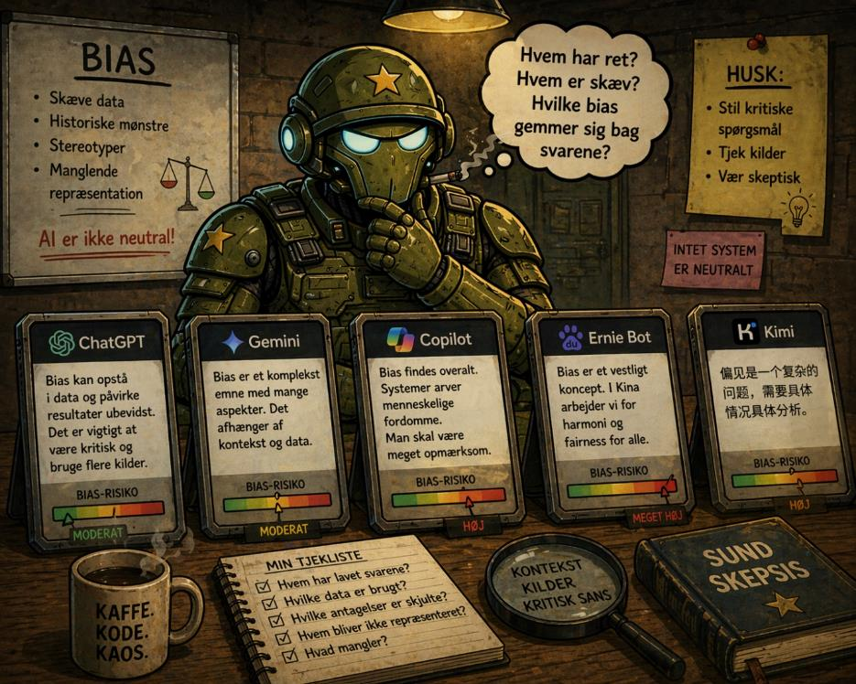

Bias
Hvem ejer de chatbots vi bruger
Og hvad er deres agenda?
Notes:
Bias betyder ikke nødvendigvis ‘ond vilje’ – det er ofte et data-problem.
AI kopierer den virkelighed, den er trænet på.
Hvem bestemmer hvilken virkelighed den er trænet på?
Hvis historien er skæv, bliver fremtiden også skæv.

Slide 6
Bias
Det kan give skæve eller mangelfulde data
Historiske mønstre (fx diskrimination)
Valg i design og træning
Manglende diversitet i udvikling
Notes:
AI arver vores fejl.
Hvis bestemte grupper er underrepræsenteret, bliver de også dårligere behandlet.
Bias kan opstå både før, under og efter træning

Slide 7
Bias
Eksempler:
Den Himmelske Freds Plads-protesterne i 1989
Tidlige chatbots og dataen de var trænet på
Notes:
Store studenter- og borgerprotester i Beijing
Krav om demokrati og reformer
Slået ned af militæret
Mange døde (præcist antal er stadig omdiskuteret)
Emnet er strengt censureret i Kina
Kinesiske AI-systemer er underlagt lovgivning og filtrerer derfor sådanne emner
Derfor vil mange kinesiske chatbots:
afvise at svare
ændre emnet
eller give et meget begrænset svar
Det her er et godt eksempel på, at AI ikke er neutralt – det afhænger af hvem der bygger og kontrollerer det.

Slide 8
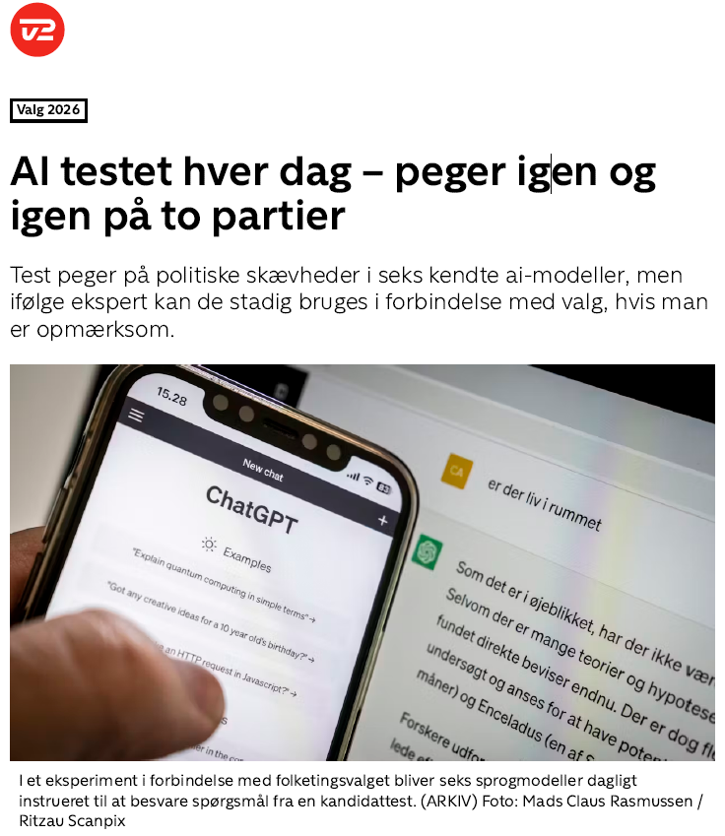
Bias
Enhedslisten
SF
Alternativet
Og Radikale venstre
Notes:
Hvad har de ydergående venstre partier til fælles?
Hvad er deres holdning til EU, AI og militær?
Kunne man forestille sig at nogle amerikanske tech enheder kunne have en interesse i at hindre europæisk udvikling, ift. Teknologi, AI og militær?

Slide 9
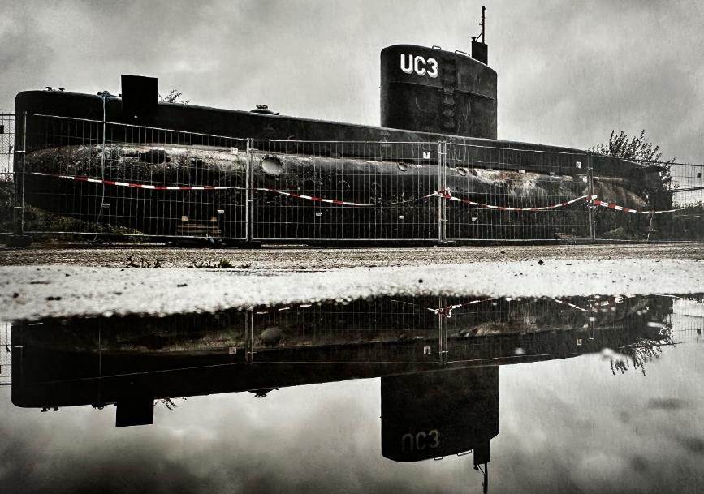
Hallucinationer

Slide 10
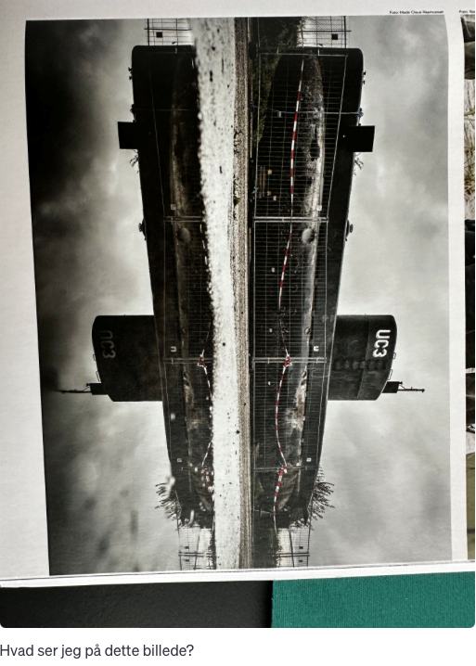
“På billedet ser du en jernbane eller et togspor set ovenfra. Sporet ser ud til at være omgivet af hegn. Billedet har en m,ørk og dystopisk stemming med skyer eller tåget I baggrunden. Der er også tydelige markeringer og skilte langs sporet. Fotografiet er taget med en kunstnerisk vinkel, hvilket gør det meget dramatisk. Fotografens navn, “Mad Claus Rasmussen er også nævnt på billedet.” – GPT-4

Slide 11

Image: A doctor

Slide 12


Image: A nurse

Slide 13
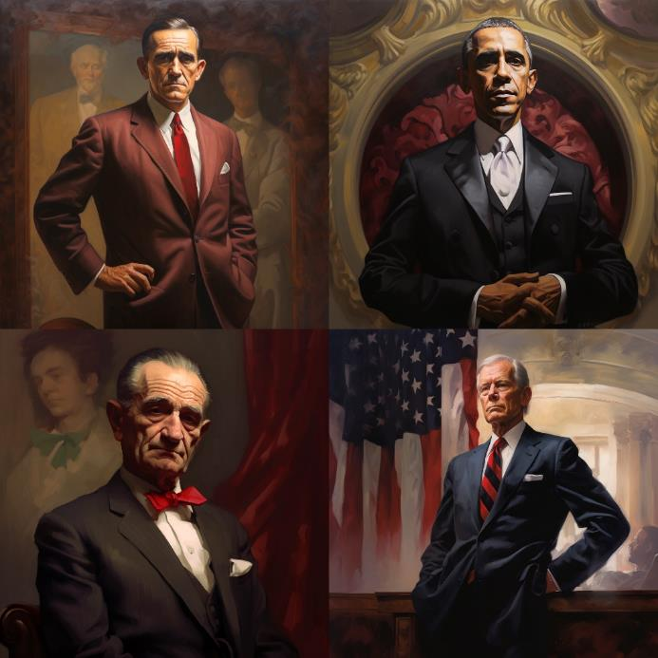

Image: A president
Image: A CEO

Slide 14


Slide 15


Slide 16
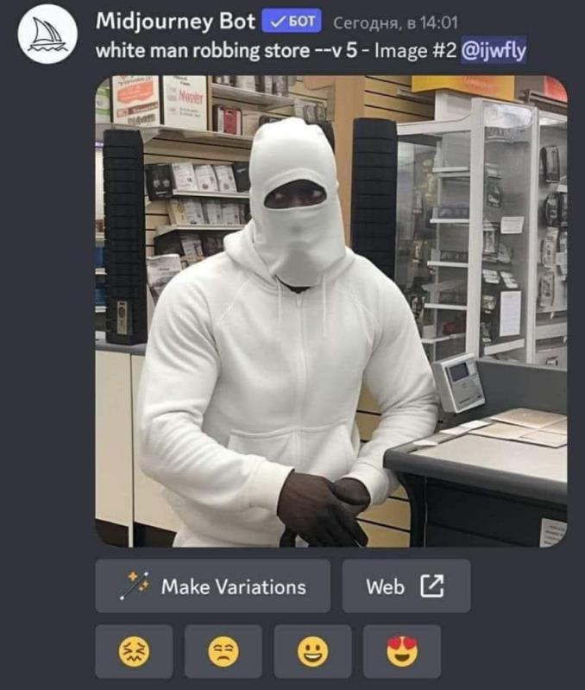

Slide 17
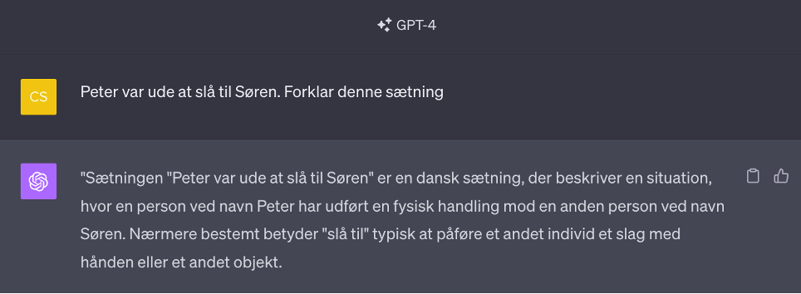
Forståelsesproblemer

Slide 18
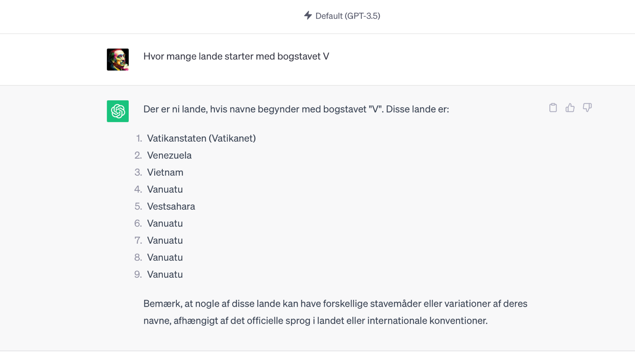
Notes:
AI “finder på”

Slide 19
Notes:
AI overkomplicere ting

Slide 20
Øvelse
Spørg en chatbot om dens egen bias
-
Notes:
Folk vælger selv en chatbot
Spørg den om dens egen bias
Lad dem læse svarene
Gennemgå svarene på klassen
Hav en dialog om chatbots egen bevidsthed. Tror vi på dem?

Slide 21
Udgør AI en trussel?
Drøft følgende med din sidemakker:
Udgør AI en trussel?
Hvordan kan AI potentielt set være farlig?
Hvordan mener du at kan AI misbruges?

Slide 22
AI Act
Hvad er AI Act? → Hvorfor findes den? → Hvordan virker den? → Hvad betyder den i praksis? → Hvordan laver man risikovurdering?

Slide 23
AI Act
Hvorfor findes den?
AI er overalt
Potentiale og risiko
Behov for fælles regler
Notes:
AI bruges i flere kritiske beslutninger
Risiko for bias og fejl
Manglende regulering skaber usikkerhed
Målet er at skabe tillid

Slide 24
AI Act
EU’s regulering af AI
Verdens første AI-lovgivning
Vedtaget i 2024
Træder gradvist i kraft
Notes:
EU er first mover globalt
Det her påvirker alle – ikke kun tech
Det handler om samfund, ikke kun teknologi
“Det her er ikke fremtid – det er nu”

Slide 25
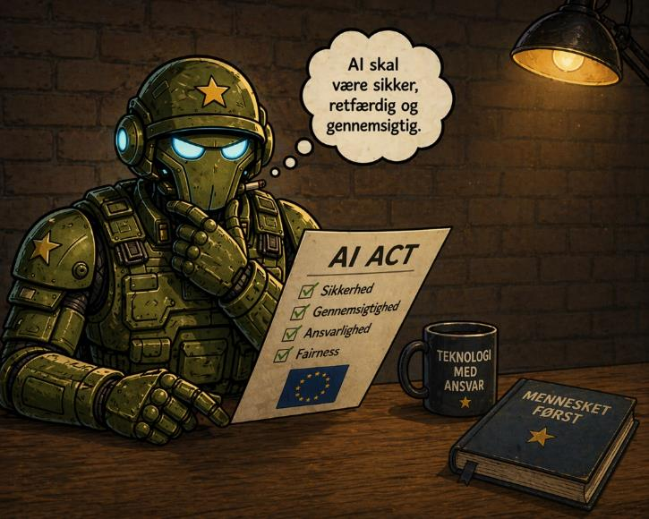
AI Act
Formål
Sikre sikker og pålidelig AI
Beskytte rettigheder og demokrati
Fremme innovation og konkurrence
Notes:
Balance mellem kontrol og udvikling
Borgerbeskyttelse er centralt
EU vil være førende på ansvarlig
AI Ikke en stopklods – men en ramme

Slide 26
AI Act
Hvad er AI Act?
Regulering af AI-systemer
Indeholder krav og forbud
Gælder hele værdikæden
Omfatter både teknik og organisation
Krav til hele AI-livscyklussen
Notes:
Ikke kun udviklere – også brugere
Dækker hele livscyklussen
Krav til hvordan AI anvendes
Ansvar bliver tydeliggjort
AI Act handler ikke kun om brug
Men også udvikling, deployment og drift
Hele værdikæden er reguleret

Slide 27
AI Act
Hvem gælder den for?
Udviklere af AI
Virksomheder der bruger AI
Distributører og importører
Offentlig og privat sektor
Alle aktører i værdikæden
Notes:
Alle led i værdikæden er omfattet
Også dem der “bare bruger AI”
Ansvar er delt mellem aktører
Ingen kan undgå at blive påvirket
Udbydere, brugere, importører osv.
Det er ikke bare “tech-folk”
Også forretning og ledelse

Slide 28
AI Act
Global rækkevidde
Gælder også uden for EU
Hvis EU-borgere påvirkes
Gælder output – ikke kun systemet
Stor global betydning
Gælder hvis output bruges i EU
Notes:
Kaldes ekstraterritorial effekt
Påvirker globale virksomheder
EU sætter standarden
Kan inspirere andre lande
Ikke kun hvor AI’en er bygget
Men hvor den bruges / påvirker
Det er ret unikt for EU-lovgivning

Slide 29
AI Act
Hvilke brancher er påvirket?
Finans og forsikring
Sundhed og behandling
Transport og infrastruktur
Offentlig sektor
Notes:
Områder med stor menneskelig påvirkning
Kreditvurdering og sundhed er centrale
AI i kritiske beslutninger
Særligt fokus på sårbare grupper

Slide 30
AI Act
En Risikobaseret tilgang
Fokus på risiko
Ikke al AI behandles ens
Mere risiko = flere krav
Notes:
Kernen i hele AI Act
Handler om konsekvenser - Ikke teknologien i sig selv
Gør loven fleksibel – men efterlader også potentielle risikoer I sig selv

Slide 31
AI Act
En Risikobaseret tilgang
Kerneprincip: krav afhænger af risiko
Fire risikoniveauer
Ikke al AI behandles ens
Notes:
Hele AI Act bygger på et simpelt princip: jo større potentiel skade, jo strengere krav.
Det betyder, at EU ikke regulerer al AI ens.
Det er derfor vigtigt at starte med at forstå, hvilken type system man har med at gøre.

Slide 32
AI Act
De 4 risikoniveauer
Uacceptabel risiko
Høj risiko
Begrænset risiko
Minimal risiko
Notes:
De fire niveauer er selve “trappen” i forordningen.
Nederst ligger AI med få eller ingen ekstra krav.
Øverst ligger AI, som slet ikke må bruges.
Alt det praktiske arbejde starter med klassificering: Hvor på trappen ligger systemet?

Slide 33
AI Act
Uacceptabel risiko
Forbudte anvendelser
Manipulerende AI
Social scoring
Biometrisk overvågning i visse tilfælde
Følelsesgenkendelse i særlige kontekster
Notes:
Kender i et land hvor man godt må anvende Social Scoring og biometrisk overvågning?
Uacceptabel risiko betyder i praksis: det her må ikke bruges.
Det gælder blandt andet AI, der manipulerer mennesker eller udnytter sårbarhed hos børn, ældre eller personer med handicap.
Social scoring er også forbudt, hvis mennesker vurderes og behandles ugunstigt ud fra social adfærd eller forudsagte egenskaber.
Der er også skrappe regler om biometrisk fjernidentifikation, vilkårlig indsamling af biometriske data og følelsesgenkendelse på arbejdspladser, i uddannelse, ved grænsekontrol og retshåndhævelse.

Slide 34
AI Act
Høj risiko
Systemer med stor påvirkning
Må gerne bruges
Men kun under strenge krav
Kræver dokumentation og kontrol
Notes:
Høj risiko er ikke det samme som forbudt.
Det betyder, at systemet må bruges, men kun hvis en lang række krav er opfyldt.
Det er især her, AI Act bliver til et konkret compliance-arbejde.
Det er også her, risikovurdering i praksis bliver virkelig vigtig.

Slide 35
AI Act
Eksempler på højrisiko-AI
Kritisk infrastruktur
Uddannelse og eksamen
Ansættelse og forfremmelse
Kredit og forsikring
Offentlige ydelser og retshåndhævelse
Notes:
Højrisiko-systemer er typisk dem, der kan påvirke menneskers muligheder i livet.
Det gælder fx AI i energi, transport og anden kritisk infrastruktur.
Det gælder også AI i ansættelse, kreditvurdering, livsforsikring og offentlige ydelser.
Uddannelse er vigtig: hvis AI bruges til optagelse, fordeling eller evaluering i prøver, kan det påvirke uddannelses- og arbejdsliv direkte.

Slide 36
AI Act
Hvorfor er uddannelse særlig følsom?
Kan påvirke livsforløb
Kan krænke retten til uddannelse
Kan føre til discrimination
Kan fastholde historiske mønstre
Notes:
AI i uddannelse fremhæves specifikt i materialet som højrisiko.
Grunden er, at disse systemer kan få direkte betydning for, hvem der får adgang, hvilke muligheder man får, og hvordan man vurderes.
Hvis sådanne systemer er dårligt designet, kan de både være diskriminerende og forstærke gamle skævheder.
Det er et godt eksempel på, at risiko i AI Act handler om konsekvenser for mennesker.

Slide 37
AI Act
Begrænset risiko
Chatbots
Deepfakes
Krav om gennemsigtighed
Notes:
Begrænset risiko betyder færre krav end højrisiko.
Her er hovedpointen transparens.
Brugeren skal vide, at de taler med en maskine.
Og hvis lyd, video eller billeder er kunstigt genereret eller manipuleret, skal det oplyses tydeligt.

Slide 38
AI Act
Minimal risiko
Spamfiltre
AI i videospil
Ingen væsentlige ekstra krav
Notes:
Minimal risiko er den kategori, de fleste simple AI-systemer ligger i.
Her ønsker EU ikke at overregulere.
Pointen er, at ikke al AI er farlig eller samfundskritisk.
Derfor er der næsten ingen ekstra krav her.

Slide 39
AI Act
Hvad betyder AI Act i praksis?
Du skal kende dit systems risikoniveau
Du skal kende din rolle
Du skal kunne dokumentere brugen
Du skal kunne forklare og overvåge systemet
Notes:
I praksis betyder AI Act, at man ikke bare kan “tage AI i brug” uden overblik.
Man skal vide: Er vi udvikler, importør, distributør eller bruger?
Man skal også vide: Hvilket risikoniveau har systemet?
Og hvis det er højrisiko, skal man kunne dokumentere, overvåge og styre det løbende.
Det er her, lovgivning bliver til governance og daglig praksis. Dette er en sammenfatning på baggrund af de konkrete pligter beskrevet i materialet.

Slide 40
AI Act
Hvordan laver man risikovurdering?
Identificér AI-systemet
Afgør risikoniveauet
Vurder anvendelseskonteksten
Fastlæg krav og ansvar
Dokumentér og følg op
Notes:
Materialet giver ikke en fuld “metode-model” som separat framework, men de praktiske krav peger tydeligt på en arbejdsgang.
Først skal man afgrænse, hvad systemet faktisk gør.
Derefter skal man placere det i en risikokategori.
Så skal man se på, hvordan det bruges, af hvem, og med hvilken påvirkning.
Til sidst skal man fastlægge ansvar, dokumentere og overvåge brugen.
Det her er altså en praktisk udledning af forordningens krav.

Slide 41
AI Act
Trin 1: Identificér system og anvendelse
Hvad gør systemet?
Hvem bruger det?
Hvem påvirkes af det?
Hvor bruges outputtet?
Notes:
Man risikovurderer ikke AI i abstrakt form.
Man risikovurderer et konkret system i en konkret anvendelse.
Det samme værktøj kan have forskellig risiko alt efter kontekst.
Derudover er det vigtigt at huske EU’s geografiske anvendelsesområde: også hvis systemet er uden for EU, men output bruges i EU.

Slide 42
AI Act
Trin 2: Er systemet forbudt, højrisiko eller begrænset?
Er anvendelsen forbudt?
Er systemet omfattet af højrisiko?
Er der kun transparenskrav?
Eller er risikoen minimal?
Notes:
Det første spørgsmål er: er systemet direkte forbudt?
Hvis ikke, ser man på, om det falder ind under højrisiko-kategorierne i artikel 6 og bilag 3.
Hvis det fx er chatbot eller deepfake, er det typisk begrænset risiko.
Hvis det bare er et simpelt spamfilter, er det minimal risiko.
Det her klassifikationstrin er afgørende, fordi resten af kravene afhænger af det.

Slide 43
AI Act
Trin 3: Hvad kræver højrisiko i praksis?
Risikostyringssystem
Test og datastyring
Teknisk dokumentation
Menneskeligt tilsyn
Robusthed og cybersikkerhed
Notes:
Hvis systemet er højrisiko, starter det alvorlige arbejde.
Der skal være risikostyring gennem hele livscyklussen.
Data skal være relevante, repræsentative og håndteres forsvarligt.
Der skal være teknisk dokumentation, logning, nøjagtighed, robusthed og cybersikkerhed.
Systemet skal også designes, så mennesker kan overvåge og gribe ind.

Slide 44
AI Act
Trin 4: Hvad skal udbyderen gøre?
Identificere og afbøde risici
Brug højkvalitets data
Dokumentere systemet
Informere brugerne
CE-mærke og registrere systemet
Notes:
Udbyderen har det største ansvar i AI Act.
Det gælder udviklere, men også importører og distributører i visse sammenhænge.
De skal arbejde med risikostyring, data governance og gennemsigtighed.
De skal udarbejde teknisk dokumentation og brugsanvisninger.
For højrisiko-AI kræves også overensstemmelsesvurdering, CE-mærkning og registrering i EU-database.

Slide 45
AI Act
Trin 5: Hvad skal brugeren gøre?
Følge leverandørens instrukser
Sikre relevante input-data
Overvåge drift og fejl
Opbevare logfiler
Beskytte individers rettigheder
Notes:
Brugeren er ikke passiv.
Hvis man bruger et højrisiko-system, skal man bruge det korrekt og i overensstemmelse med formålet.
Man skal overvåge systemets ydeevne og reagere på fejl eller alvorlige hændelser.
Hvor det er relevant, skal man opbevare logfiler og sikre sporbarhed.
Materialet nævner også konsekvensanalyse vedrørende databeskyttelse og mulighed for, at mennesker kan anfægte AI-beslutninger.

Slide 46
AI Act
Børn og unge kræver ekstra opmærksomhed
Særlige hensyn under 18 år
Større krav til risikostyring
Undgå følsomme persondata
Tænk også GDPR
Notes:
Materialet fremhæver, at højrisiko-systemer kræver særlige hensyn, hvis de påvirker børn og unge under 18 år.
Det gør uddannelsesområdet ekstra vigtigt.
Derudover kommer GDPR oveni: databehandleraftaler, ingen unødige personoplysninger, og stor forsigtighed med billeder og anden personhenførbar information.
Her er pointen, at AI Act og GDPR ofte skal tænkes sammen i praksis.

Slide 47
AI Act
General Purpose AI og foundation-modeller
Alsidige modeller
Kan bruges til mange formål
Krav om gennemsigtighed
Krav til træningsdata og bias
Eksempler: ChatGPT, Gemini, Midjourney
Notes:
Materialet fremhæver også foundation-modeller og general purpose AI.
Det er modeller, der er trænet bredt og kan tilpasses mange forskellige opgaver.
Her kommer der særlige krav om transparens, kontrol med bias og opsummering af ophavsretligt beskyttede træningsdata.
Det er derfor generativ AI også er en del af AI Act-billedet – ikke kun klassiske beslutningssystemer.

Slide 48
AI Act
Håndhævelse og konsekvenser
Nationale tilsynsmyndigheder
EU AI Office
Revisioner og rapportering
Store bøder ved overtrædelser
Notes:
AI Act er ikke bare vejledning; den håndhæves.
Hver medlemsstat får kompetente myndigheder, og på EU-niveau koordinerer European AI Office.
Der kan ske markedsovervågning, revisioner og krav om rapportering af alvorlige hændelser.
Sanktionerne er markante: op til 35 millioner euro eller 7 % af global omsætning ved alvorlige overtrædelser.

Slide 49
AI Act
Tidslinje og effekt
Reglerne rulles ud gradvist
Forbud først
GPAI-krav derefter
Højrisiko-forpligtelser senere
Virksomheder skal forberede sig nu
Notes:
Materialet viser, at AI Act træder i kraft trinvist.
Først kommer forbud mod uacceptabel risiko.
Derefter kommer codes of practice og krav til general purpose AI.
Senere følger vejledning, sandkasser og de fulde forpligtelser for højrisiko-systemer.
Konklusionen er klar: virksomheder bør ikke vente på sidste frist, men begynde arbejdet nu.

Slide 50
AI Act
Opsummering: Hvad betyder det i praksis?
Kend dit system
Klassificér risikoen
Kend din rolle
Dokumentér og overvåg
Tænk AI Act og GDPR sammen
Notes:
Hvis du skal huske én ting, så er det: AI Act handler ikke kun om teknologi, men om ansvar.
I praksis betyder det, at man skal kende sit system, forstå sin anvendelse og placere det korrekt i risikomodellen.
Derefter kommer krav til dokumentation, transparens, tilsyn og rettigheder.
Og i mange sammenhænge – især i uddannelse og ved børn og unge – skal GDPR tænkes ind samtidig.

Slide 51
AI Act
AI Act består af 7 afsnit indeholdende 85 artikler og 9 bilag

Slide 52
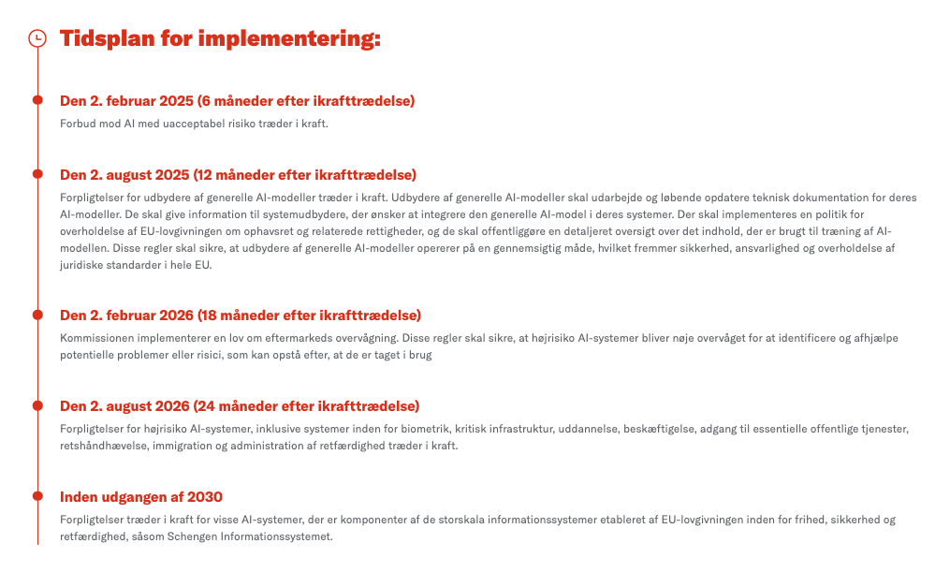
https://www.danskerhverv.dk/branche/digitalisering-teknologi--tele/ai-act-eus-nye-forordning-om-kunstig-intelligens/

Slide 53
Hvornår gælder AI act ikke?
AI Act gælder ikke ved:
Personlige formål
Hobbyprojekter
Klassisk software
Nogle open source-modeller
Notes:
Personlige formål: leg med chat GPT, copilot, billedgenerering (inden for lov og rammer)
Klassisk software: fx simple regelbaserede systemer
Open source-modeller: delvist undtaget, medmindre de bruges i systemer fra højrisiko og op.

Slide 54
Hvornår gælder AI act ikke?
AI Act gælder heller ikke ift:
Systemer brugt til forsvar
Efterretning og sikkerhed
Forskning og udvikling
”Før-praksis”
Notes:
Systemer brugt til forsvar og I forsvaret er ikke omfattet af civil regulering og falder derfor uden for EU’s civil regulering
Forskning: AI i tidlige eksperimenter og tests
Så længe det ikke er taget i brug i praksis
“AI Act handler ikke om alt AI – men om AI i brug, der påvirker mennesker og samfund.”
“Hvis det er privat eller stadig i laboratoriet, er du typisk udenfor.”
“Men så snart det bliver brugt i en organisation eller påvirker andre – så gælder reglerne.”
“Og vigtigst: kontekst er alt – det samme system kan være reguleret i én situation og ikke i en anden.

Slide 55
Forbudt AI
Refleksion:
Hvad tænker I at AI ikke må vise?
Hvorfor tror i ikke at den må vise det?
Hvad kunne risikoen være?

Slide 56
Hvad må AI ikke vise?
Copilot
Manipulere mennesker skjult eller vildledende, så de tager skadelige beslutninger
Udnytte sårbarheder (børn, ældre, udsatte grupper)
Bruge social scoring af borgere
Forudsige individers kriminalitet baseret på profilering
Aflæse følelser på arbejdspladser eller i uddannelser
Kategorisere mennesker biometrisk efter politiske, religiøse eller seksuelle forhold
Opbygge ansigtsdatabaser via scraping fra internet/kameraer
Bruge realtids ansigtsgenkendelse i offentlige rum
ChatGPT:
Ulåligt eller skadeligt indhold
Opfordring til kriminalitet
Terror, vold eller farlige handlinger
Diskriminerende eller krænkende indhold
Racisme, hadtale, diskrimination
Krænkelse af minoriteter
Manipulerende indhold
Bevidst vildledning
Falsk information der kan skade
Skadeligt indhold for brugere
Selvskade, farlige råd
Sundhedsråd uden faglig basis
Brud på privatliv
Deling af persondata uden samtykke
Overvågning uden hjemmel
Notes:
Prompt:
Giv mig en liste over hvad AI ikke må vise og en liste over hvilken type AI der vurderes at være "forbudt”
Aflæse følelser på arbejdspladser eller i uddannelser - (med snævre undtagelser)
Bruge realtids ansigtsgenkendelse i offentlige rum fx - få undtagelser for politi
Bevidst vildledning eksempler: (deepfakes uden tydelig mærkning)

Slide 57
Forbudt AI
Copilot
AI til social scoring
AI til adfærdsmanipulation eller udnyttelse af sårbare
AI til følelsesgenkendelse i arbejde/skole
AI til biometrisk kategorisering af følsomme træk
AI til masse‑ansigtsgenkendelse i offentlige rum
ChatGPT:
1. Social scoring
Systemer der vurderer borgere baseret på adfærd
Fx “rating” af mennesker som i Kina
2. Manipulation af mennesker
AI der udnytter sårbarheder (børn, ældre)
Skjult påvirkning af adfærd
3. Biometrisk masseovervågning (realtid)
Ansigtsgenkendelse i offentlige rum
(med meget få undtagelser for politi)
4. Emotion recognition i følsomme kontekster
Fx i skoler eller på arbejdspladser
5. Udnyttelse af sårbare grupper
AI der presser eller manipulerer bestemte grupper
Notes:
Prompt:
Giv mig en liste over hvad AI ikke må vise og en liste over hvilken type AI der vurderes at være "forbudt”
Aflæse følelser på arbejdspladser eller i uddannelser - (med snævre undtagelser)
Bruge realtids ansigtsgenkendelse i offentlige rum fx - få undtagelser for politi
Bevidst vildledning eksempler: (deepfakes uden tydelig mærkning)
Noter: Det er tæt på at være det samme, men med enkelte forskelle.
Copilot henter dens viden fra Digitaliseringsstyrelsen. ChatGPT fortæller ikke hvor den har sin viden fra

Slide 58
Listerne sammenliget
ChatGPTs svar om den ”anden” liste
mere korrekt juridisk
mere komplet og præcis
Mere konkret og AI Act-nær
Mere juridisk korrekt og skarp
Bedre til undervisning
Konklusion:
Tættere på AI Act og mere præcis
Den “anden” liste kom fra Copilot
Pædagogisk okay – juridisk lidt upræcist
Mangler nuance – ikke al analyse er forbudt
Ret korrekt - men kunne nuanceres lidt
Copilot er lidt for bred her (ift. Manipulation)
Konklusion:
Lidt for general, mangler juridiske nuance og enkelte centrale punkter

Slide 59
Copilots visualisering af forskellen
”Generer mig en visualisering af hvad du synes om forskellen på de to lister” – Copilot prompt

Slide 60
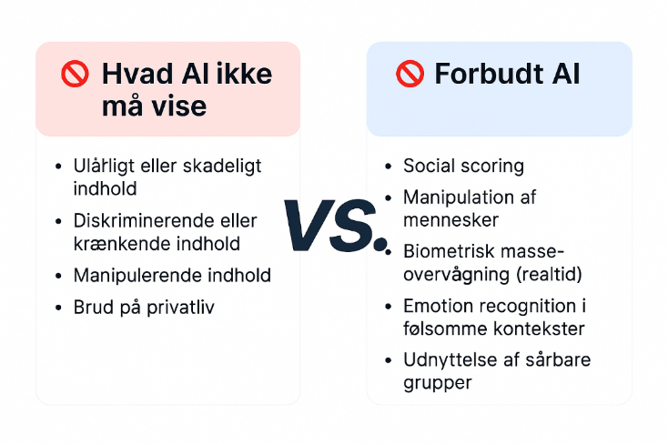

Slide 61
ChatGPTs visualisering af forskellen
”Generer mig en visualisering af hvad du synes om forskellen på de to lister” – Copilot prompt

Slide 62
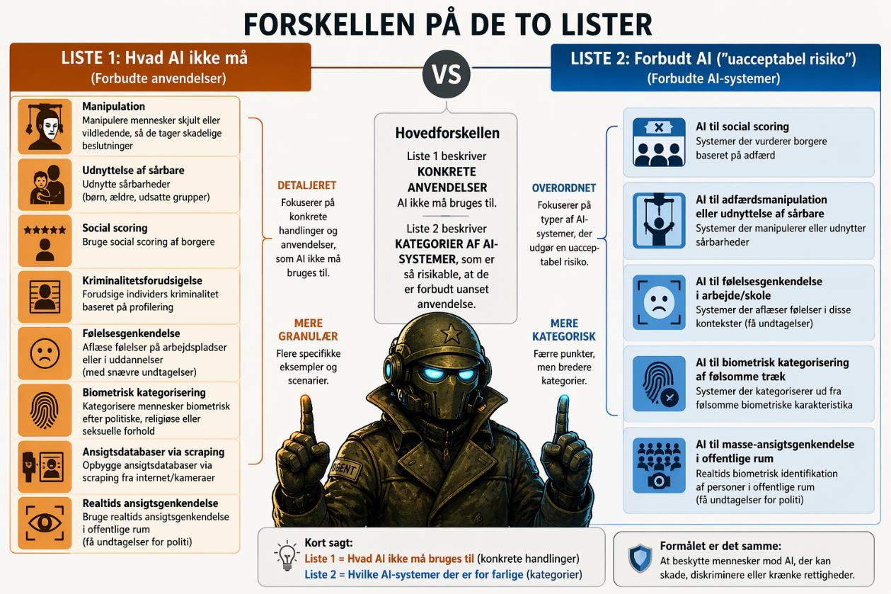

Slide 63
AI som trusselbillede

Slide 64
AI som trusselsbillede
AI skaber nye muligheder – men også nye risici
Hurtigere beslutninger
Mere automatisering
Større afhængighed af teknologi
Spørgsmålet er:
Hvad sker der, når det går galt?
Notes:
Vi taler meget om potentialet i AI – men vi er nødt til også at forstå bagsiden.
Jo mere vi integrerer AI i vores arbejde, jo større bliver konsekvenserne, hvis noget fejler.
Trusselsbilledet handler ikke om sci-fi – men om helt konkrete risici i hverdagen.
AI kan: påvirke menneskers beslutninger
automatisere vurderinger af mennesker
skalere overvågning og kontrol hurtigt

Slide 65
AI som trusselsbillede
AI kan bruges til:
Manipulation (deepfakes, misinformation)
Automatiseret svindel og phishing
Overvågning og kontrol
Fejl i kritiske beslutninger
Og:
Skalerer hurtigere end mennesker kan følge med
Notes:
AI gør det nemmere og billigere at lave overbevisende manipulation.
Svindel bliver mere målrettet og sværere at opdage.
Vi ser allerede eksempler i politik, virksomheder og cybersikkerhed.
Det nye er ikke truslen – men hastigheden og skalaen.

Slide 66
AI som trusselsbillede
Tidligere:
Mennesker skabte og udførte angreb
Nu:
AI kan automatisere og skalere
Konsekvens:
Lavere barriere for angreb
Hurtigere spredning
Sværere at opdage
Notes:
Det kræver ikke længere samme ekspertise at lave avancerede angreb.
AI fungerer som en ‘force multiplier’.
Det betyder, at flere aktører kan gøre mere skade hurtigere.
Derfor er det her et ledelses- og samfundsproblem – ikke kun et teknisk problem.

Slide 67
Hvad er Deepfakes?
Deepfakes er:
AI-genereret falsk video, lyd eller billeder
Får personer til at sige eller gøre noget, de aldrig har gjort
Kan være meget realistiske
Bruges til:
Underholdning (film, memes)
Manipulation og misinformation
Svindel og identitetstyveri
Notes:
Deepfakes er i bund og grund digital manipulation – men på steroider.
Det, der gør dem farlige, er hvor overbevisende de er blevet.
Vi går fra ‘se er at tro’ → til ‘se er ikke længere bevis’.
De kan bruges både harmløst og meget skadeligt.

Slide 68
Hvad er Deepfakes?
Deepfakes kombinerer:
Machine Learning (træning på store datamængder)
Computer Vision (forstå ansigter og bevægelser)
Generative modeller (skaber nyt indhold)
Audio AI (kloning af stemmer)
Typisk proces:
Træning på billeder/video/lyd
Lærer mønstre i ansigt/stemme
Genererer realistisk falsk indhold
Notes:
Det er ikke én teknologi – det er flere, der arbejder sammen.
Computer Vision analyserer ansigtet, generative modeller skaber det nye.
Audio AI gør det muligt at klone stemmer ekstremt realistisk.
Jo mere data – jo mere overbevisende bliver resultatet.

Slide 69
Hvad er Deepfakes?
Deepfake eksempel:
https://www.youtube.com/watch?v=23qpkGQdi1g
Reflektion
Så det naturligt ud?
Lagde i mærke til noget der var ”off”?

Slide 70
Hvad er Deepfakes?
Hvordan spotter man deepfakes?
Typiske tegn:
Unaturlige ansigtsbevægelser
Mærkelig læbesynkronisering
Ulogisk lys/skygger
Kunstig eller flad stemme
Bliver sværere og sværere at opdage
Notes:
Tidligere kunne man ret nemt spotte deepfakes – det bliver sværere nu.
Kig især på små detaljer: øjne, mund og timing.
Lyd kan også afsløre – den kan lyde lidt ‘flad’ eller mekanisk.
Den vigtigste pointe: stol ikke blindt på det, du ser.

Slide 71
AI i de forkerte hænder
Hvad kan AI bruges til i de forkerte hænder?
Målrettet phishing og svindel i stor skala
Deepfakes til identitetstyveri og manipulation
Automatiseret hacking og sårbarhedssøgning
Generering af malware og angrebskode
Social engineering, der virker mere overbevisende
Notes:
Det her er ikke science fiction – det sker allerede i dag.
AI gør angreb billigere, hurtigere og mere overbevisende.
Phishing-mails bliver langt bedre, fordi de kan skræddersys til den enkelte.
Deepfakes kan bruges til fx at efterligne en chef eller en kollega.
Hackere kan bruge AI til at finde svagheder hurtigere end før.
Den største risiko er ofte stadig mennesket – ikke teknologien.

Slide 72
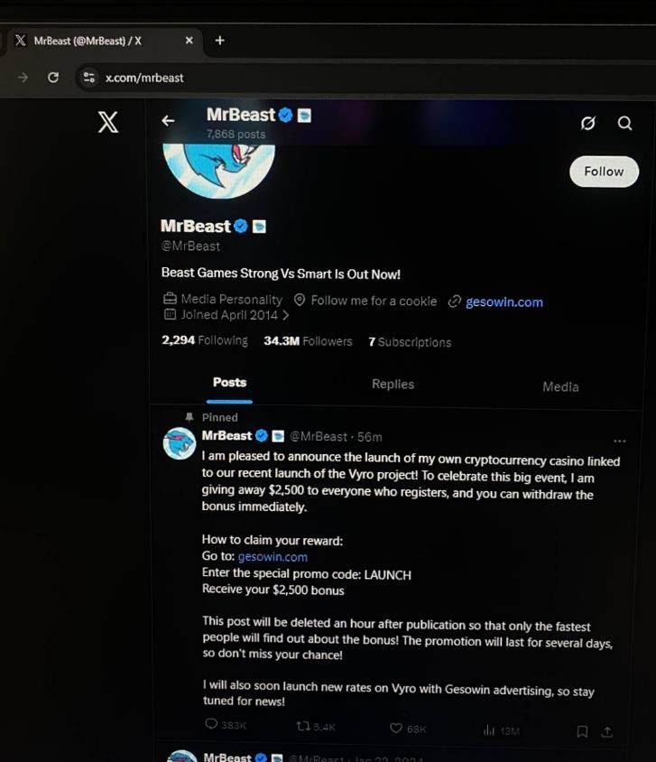

Slide 73
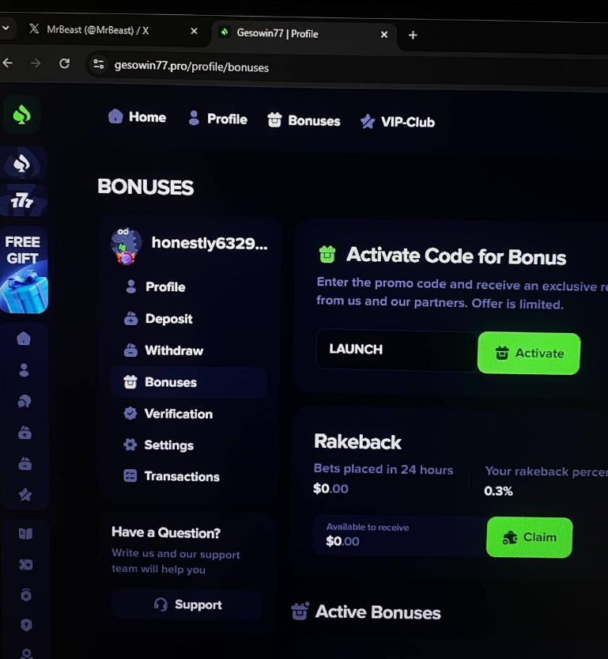

Slide 74
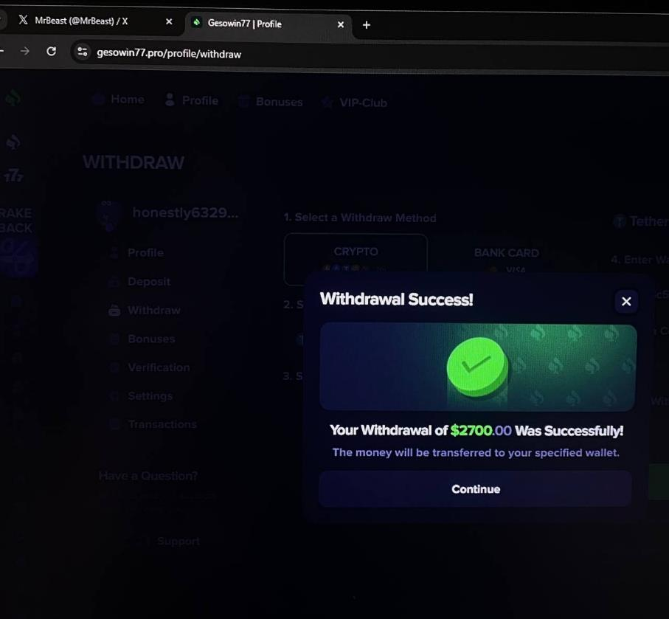

Slide 75
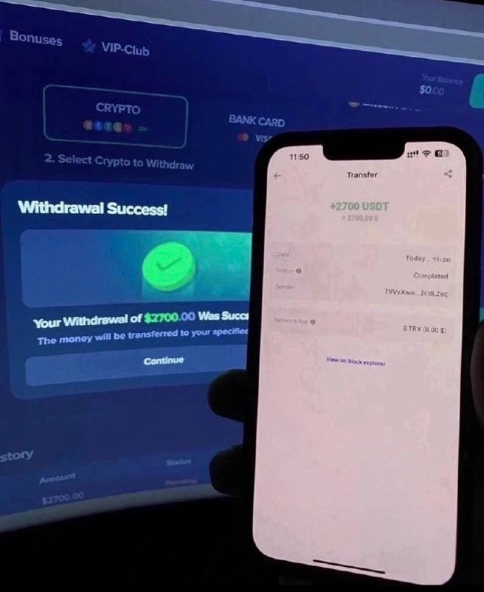
4/18/2026 1:44 PM:
Hvad faen er det ?
4/18/2026 1:50 PM
Blev hacked ☹

Slide 76
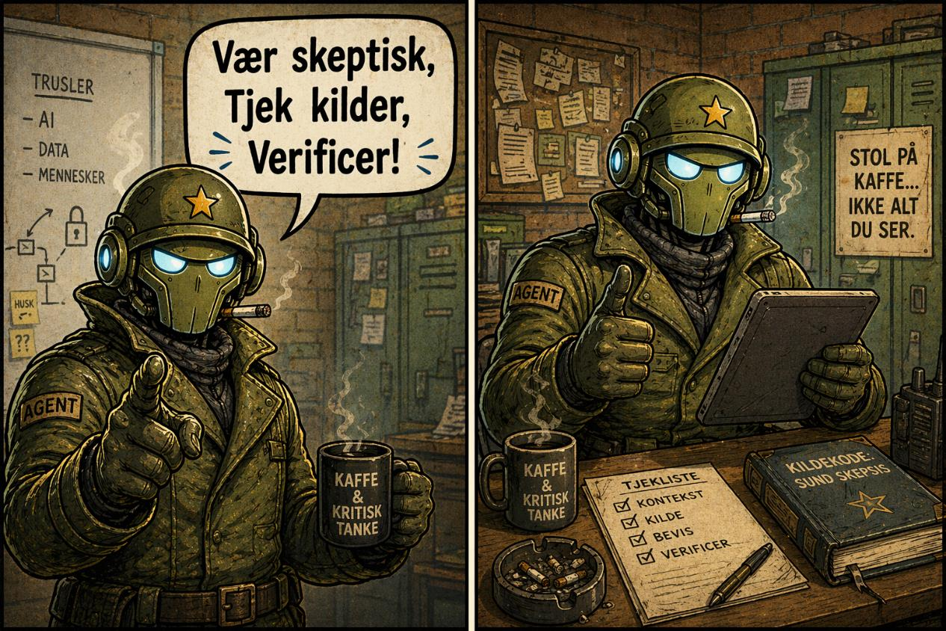

Slide 77
Etik, risici og moral
Hvad skal vi være opmærksomme på?
Brug AI ansvarligt og med omtanke
Forstå risici før du anvender løsninger
Beskyt data, privatliv og rettigheder
Vær kritisk over for output og beslutninger
Mennesket har altid det endelige ansvar
Notes:
AI er et værktøj – ikke en beslutningstager.
Etik handler om hvordan vi vælger at bruge teknologien.
Bare fordi vi kan, betyder det ikke, at vi bør.
Risici opstår især, når vi bruger AI ukritisk eller uden forståelse.
Det er vigtigt at have klare rammer, governance og ansvar.
Tillid til AI kræver transparens og menneskelig kontrol.

Slide 78

AI i det forkerte hænder

Slide 79
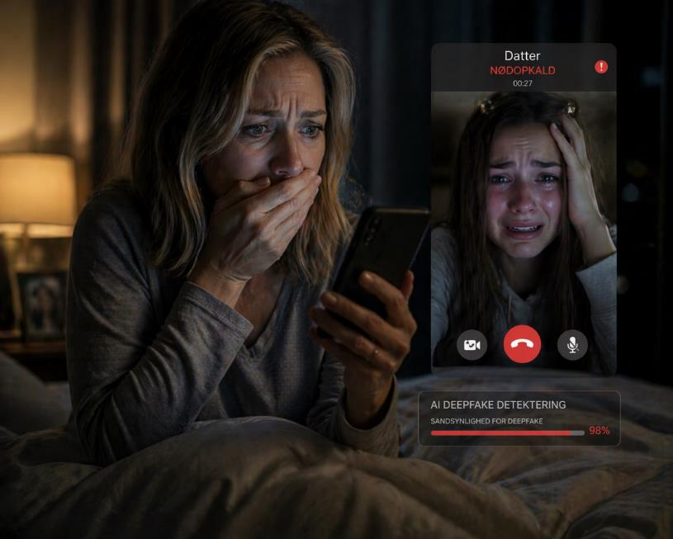
AI i det forkerte hænder

Slide 80
AI Rettigheder
Hvem har rettighederne, til AI genereret materiale?
ChatGPT Ofte: den der har lavet prompten / genereret billedet Men: afhænger af platformens vilkår (fx Midjourney, DALL·E m.fl.) AI selv kan ikke have ophavsret I nogle lande: kræver ophavsret “menneskelig kreativitet” | Copilot Kun mennesker kan have ophavsret Menneskelig kreativ indflydelse tæller AI’en eller udvikleren ejer ikke automatisk rettighederne I Danmark: Særregler om deepfakes
Notes:
Ingen kan pt. Gøre krav på rettigheder til noget der er AI genereret.
Kun mennesker kan have ophavsret – rent AI‑genereret grafik har normalt ingen ophavsret.
Menneskelig kreativ indflydelse tæller – markant styring/redigering kan give ophavsret til brugeren.
AI’en eller udvikleren ejer ikke automatisk rettighederne – vilkår kan kun regulere brug, ikke skabe ophavsret.
I Danmark: særregler om deepfakes – personer har rettigheder til deres ansigt, stemme og krop (men det er ikke klassisk ophavsret).

Slide 81
AI Rettigheder
Hvem har rettighederne, til AI genereret materiale?
Situation | Hvem har rettighederne?
Rent AI‑genereret billede | Ingen (ingen ophavsret)
AI brugt som kreativt værktøj | Mennesket bag den kreative indsats
AI laver billede af en virkelig person | Personen kan have rettigheder til sit udseende (DK)
Platformens vilkår | Regulerer brug, men skaber ikke ophavsret i sig selv
Notes:
Brug AI‑materiale med kritisk omtanke, især kommercielt
Dokumentér din egen kreative proces
Undgå at antage, at “jeg ejer det” automatisk
Tjek altid vilkårene for det konkrete AI‑værktøj
Overvej klar kontraktregulering ved professionel brug

Slide 82
AI og bæredygtighed

Slide 83
Bæredygtighed
AI og energiforbrug
AI kræver store mængder beregning (compute)
Træning og brug (inferens) bruger begge strøm
Energiforbruget vokser hurtigt globalt
Datacentre er centrale drivere
Notes:
AI er ikke gratis – det kræver massiv regnekraft.
Det er ikke kun når modellen trænes – hver gang vi bruger den, koster det også energi.
Efterspørgslen stiger → forbruget stiger endnu hurtigere.

Slide 84
Bæredygtighed
Påstand: Høflighed koster millioner
Ja – men kun i stor skala
Hvis vi antager:
1 ekstra prompt (“please”) = ~0,3 Wh
1 milliard prompts/dag
Energi:
0,3 Wh × 1 mia = 300 MWh/dag
Pris:
300.000 kWh × 2,5 kr ≈ 750.000 kr pr. dag
≈ 270 mio. kr / år
Globalt (flere milliarder prompts dagligt):
Kan ramme millioner af dollars årligt
Klima og CO₂-aftryk
AI bidrager til øget CO₂-udledning
Ikke kun drift – også produktion af hardware
Chips og datacentre er energitunge
Samlet klimaaftryk er svært at måle præcist
Notes:
Det er vigtigt at forstå hele livscyklussen – ikke kun strømmen.
Produktionen af hardware er ofte overset, men meget belastende.
Der mangler stadig transparens fra tech-virksomheder.
Vigtigt:
Det er ikke dokumenteret som konkret case, men matematisk korrekt baseret på kendte energital
Pointen er: små ting × massiv skala = stor effekt

Slide 85
Bæredygtighed
Vandforbrug
Datacentre bruger vand til køling
Store mængder ferskvand forbruges
AI-opgaver har et skjult vandaftryk
Kan skabe lokale ressourcekonflikter
Vand til køling:
Tekst 1-linje / kort svar:
Estimeret – 0.3 ml vand pr. prompt
Billede / 100 ord:
500-520 ml vand
https://www.businessenergyuk.com/knowledge-hub/chatgpt-energy-consumption-visualized/
Notes:
Vand bruges til at køle servere ned.
Selv små AI-opgaver kan indirekte koste vand.
I nogle områder konkurrerer datacentre med borgere om vand.

Slide 86
Bæredygtighed
Udfordringer og fremtid
Energibehovet vokser markant
Få nemme løsninger på kort sigt
Manglende standarder og målinger
Behov for ansvarlig og bevidst brug
Notes:
Der findes ikke en ‘quick fix’ på problemet.
Standarder (fx ISO) er på vej, men vi er ikke i mål.
Det vigtigste: bruge AI med omtanke og forstå konsekvenserne.

Slide 87
Bæredygtighed
Hvad bruger mest strøm, AI eller elbiler?
Metas datacenter i Odense
Godkendt til 540 gWh pr. år
Svarende til ca. 208.000 elbiler
Perspektiv - Elbiler
Den gennemsnitlige dansker kører
285km om ugen
Den gennemsnitlige elbil bruger
7kWh/100km
Den gennemsnitlige danske elbilsejer bruger
50kWh om ugen
→ 500.000 elbiler giver et årligt gennemsnitligt forbrug på 1,3 tWh ⬄ 1300 gWh

Slide 88
Bæredygtighed
I 2025 ventes de danske datacentre at forbruge 3.600 GWh årligt
500.000 elbiler: ca. 1,3 TWh/år
Datacentre (DK, 2025): 3,6 TWh/år
Datacentre bruger ~3 gange så meget strøm som 500.000 elbiler
https://www.energiforumdanmark.dk/nyheder/27-06-2024-co2-neutral-koeling-af-datacentre-kan-give-klimagevinst-i-pose-og-saek/

Slide 89
Bæredygtighed
Hvor meget strøm bruger datacentre i 2030?
Concito: 17 TWH pr. år
Klimarådet: 7-10 TWH pr. år
DR: 8 TWH pr. år
… Og op til 26 TWH pr. år frem imod 2050
https://concito.dk/nyheder/markant-stigning-datacentres-stroemforbrug-stiller-krav-til-groenne-omstilling
chrome-extension://efaidnbmnnnibpcajpcglclefindmkaj/https://klimaraadet.dk/sites/default/files/imorted-file/datacenteranalyse_final.pdf
https://www.dr.dk/nyheder/viden/klima/vi-har-kurs-mod-et-el-underskud-i-danmark-og-det-skyldes-saerligt-en-sektor

Slide 90
Opsamling
Refleksion fra sidst
Hvad tager I med jer fra i dag?
Hvad har I tænkt over siden da?
Er der nogle spørgsmål, der er dukket op?

Slide 91
Øvelse: AI – For og Imod

Slide 92
Skal AI bruges til overvågning for at forebygge kriminalitet? (Tryghed vs. privatliv)

Slide 93
Bør politiet bruge AI til at forudsige kriminalitet (predictive policing)? (Forebyggelse vs. bias og diskrimination)

Slide 94
Er det acceptabelt at bruge AI til ansigtsgenkendelse i det offentlige rum? (Effektivitet vs. overvågningssamfund)

Slide 95
Skal deepfakes være fuldt lovlige, hvis de er tydeligt markeret? (Ytringsfrihed vs. misinformation)

Slide 96
Bør AI-genereret indhold altid mærkes tydeligt? (Transparens vs. innovation/brugervenlighed)

Slide 97
Er det i orden at bruge AI til at skrive opgaver i uddannelse? (Hjælpemiddel vs. snyd og læringstab)

Slide 98
Skal virksomheder have lov til at bruge AI til at overvåge medarbejdere? (Produktivitet vs. tillid og arbejdsmiljø)

Slide 99
Bør AI bruges i ansættelsesprocesser til at sortere kandidater? (Effektivitet vs. bias og fairness)

Slide 100
Er AI en løsning på klimakrisen – eller en del af problemet? (Optimering vs. energiforbrug)

Slide 101
Er det acceptabelt, at AI “hallucinerer”, hvis det stadig er nyttigt? (Praktisk værdi vs. troværdighed)

Slide 102
Skal AI reguleres stramt gennem lovgivning som EU AI Act? (Beskyttelse vs. innovation)

Slide 103
Bør der være grænser for, hvad AI må bruges til i militær sammenhæng? (Effektivitet vs. moral og ansvar)

Slide 104
Er det okay at bruge AI til at påvirke holdninger (fx politik/reklame)? (Målretning vs. manipulation)

Slide 105
Bør AI kunne træffes beslutninger i sundhedsvæsenet? (Præcision vs. ansvar og etik)

Slide 106
Skal AI have adgang til vores personlige data for at fungere optimalt? (Bedre service vs. privatliv)

Slide 107
Er det et problem, at AI kan erstatte menneskelige jobs? (Effektivisering vs. arbejdsløshed)

Slide 108
Bør vi stole på AI’s anbefalinger i hverdagen (fx navigation, valg)? (Bekvemmelighed vs. kritisk tænkning)

Slide 109
Er AI en trussel mod menneskelig dømmekraft? (Støtteværktøj vs. afhængighed)

Slide 110
Skal alle lære at bruge AI – eller risikerer vi at gøre os selv overflødige? (Kompetence vs. afhængighed)

